Slide 1
PN结的开关特性

Slide 2
PN结二极管的开关作用：
PN结二极管处于正向偏置时，允许通过较大的电流，处于反向偏置时通过二极管的电流很小，因此，常把处于正向偏置时二极管的工作状态称为开态，而把处于反向偏置时的工作状态叫作关态。可见结二极管能起到开关作用。
开态
关态

Slide 3




$$I_{F}$$
$$I_{R}$$
$$I_{F}={{(V}_{F}−0.7)}/{R_{F}≈{V_{F}}/{R_{F}}}$$
$$I_{R}=I_{S}$$
k1闭合
正向偏置
k2闭合
反向偏置

Slide 4
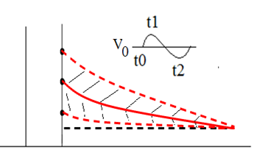
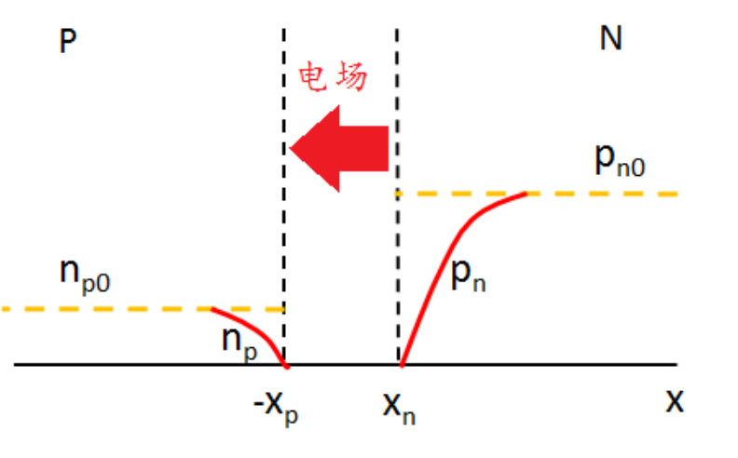
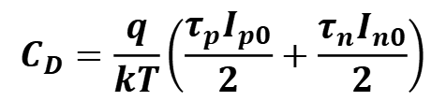
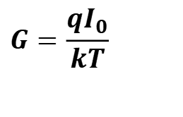




少子的分布——PN结的状态
$$p n$$
$$p_{n0}$$
$$n_{p0}$$
$${−x}_{p} x_{n}$$
正向偏置 开态
$$G=\frac{qI_{0}}{kT}$$
$$C_{D}=\frac{q}{kT}\left(\frac{τ_{p}I_{p0}}{2}+\frac{τ_{n}I_{n0}}{2}\right)$$
反向偏置，关态存储电荷Q=0

Slide 5
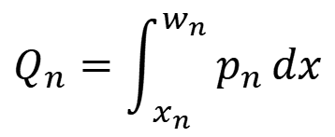

正向偏置 开态
存储电荷Q$≠0$
$$Q_{n}=\int_{x_{n}}^{w_{n}}{p_{n}}dx$$
反向偏置，关态
存储电荷Q=0

Slide 6
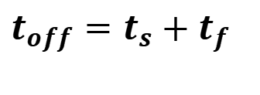
PN结的反向瞬变过程
t_{s}：维持时间
t_{f}：下降时间
$$t_{off}=t_{s}+t_{f}$$
t_{off}：关断时间
关断时间比正向导通时间长得多，所以开关速率由关断时间决定。
I

Slide 7
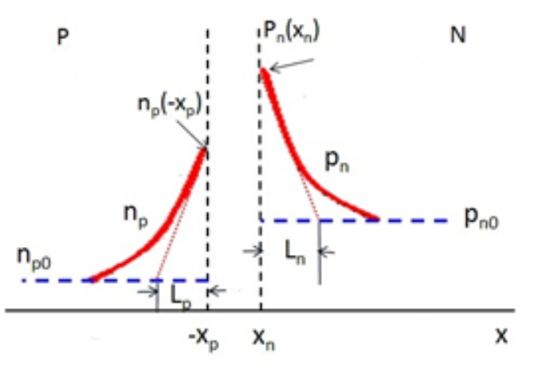
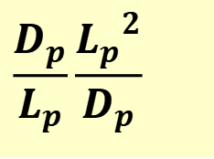
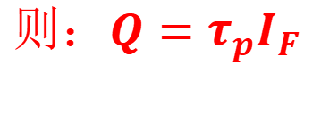
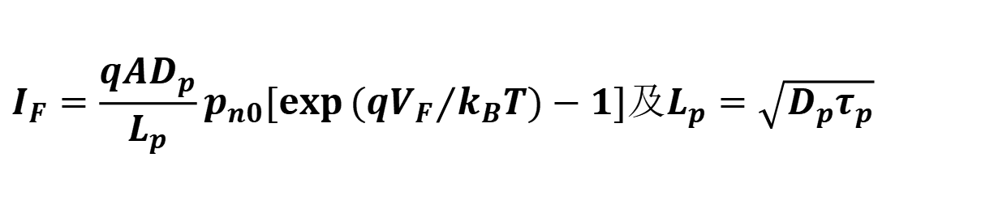
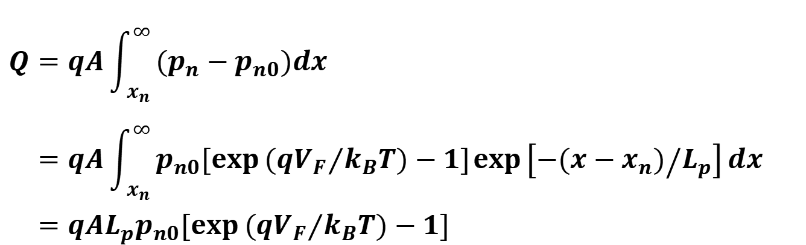
存储电荷量
$$Q=qA\int_{x_{n}}^{∞}{\left(p_{n}−p_{n0}\right)dx} \\ =qA\int_{x_{n}}^{∞}{p_{n0}\left[\exp\left({qV_{F}}/{k_{B}T}\right)−1\right]\exp\left[{−(x−x_{n})}/{L_{p}}\right]dx} \\ =qAL_{p}p_{n0}\left[\exp\left({qV_{F}}/{k_{B}T}\right)−1\right]$$
$$\frac{D_{p}}{L_{p}}\frac{{L_{p}}^{2}}{D_{p}}$$
$$I_{F}=\frac{qAD_{p}}{L_{p}}p_{n0}\left[\exp\left({qV_{F}}/{k_{B}T}\right)−1\right]及L_{p}=\sqrt{D_{p}τ_{p}}$$
注入电流越大，存储电荷越多；
少子寿命越长，存储电荷越多
$$则：Q=τ_{p}I_{F}$$
PN结二极管的电荷贮存效应：PN结加一恒定的正向偏压时，载流子被注入并保持在结二极管中，在扩散区建立确定的非平衡少数载流子分布，这种现象称为电荷贮存效应。

Slide 8
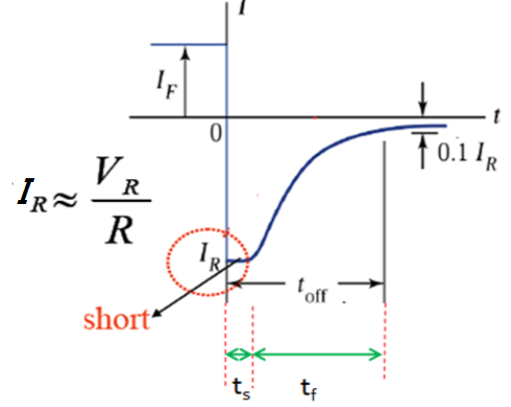
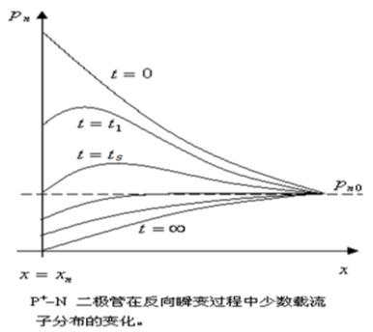
关断过程一：维持阶段
1、界面处梯度方向改变
2、界面处梯度大小不变
3、界面处浓度下降
0∼t_{s}内
p_{n}(x_{n})>p_{n0}，V_{J}>0,
p_{n}(x_{n})在减小，V_{J}也在减小
当t=t_{s}时， p_{n} (x_{n}) =p_{n0}，
Q=0， V_{J}＝0
具体说

Slide 9
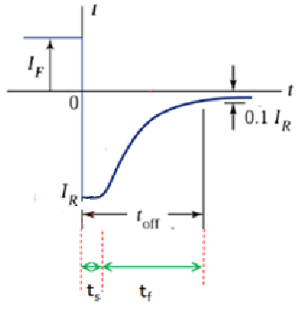
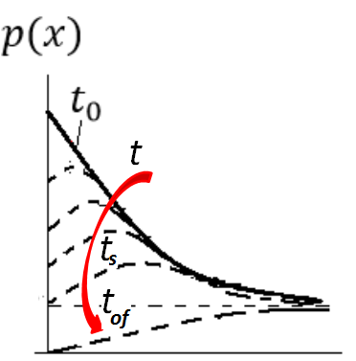
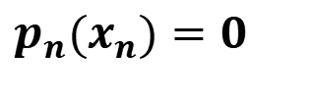
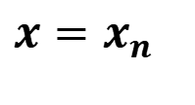


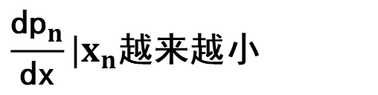
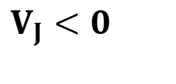
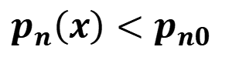



关断过程二：下降阶段
$$t>t_{s}$$
$$p_{n}\left(x\right)<p_{n0}$$
$$V_{J}<0$$
$$\frac{\text{d}{\text{p}}_{n}}{\text{dx}}\left|x_{n}\right.\text{越来越小}$$
I-V波形中的尾巴
$$I_{d}也越来越小。$$
$$t=∞，达到稳定的反偏状态$$
由于反向偏压对PN区载流子 的抽取作用
$$x=x_{n}$$
$$p_{n}\left(x_{n}\right)=0$$
$$V=−V_{R}$$
$$I=−I_{0}$$

Slide 10
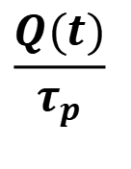

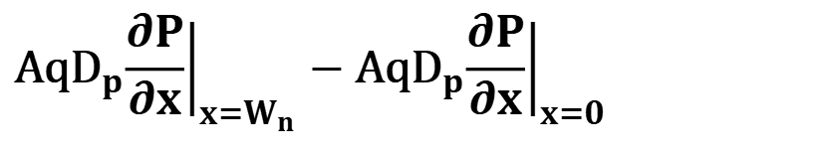
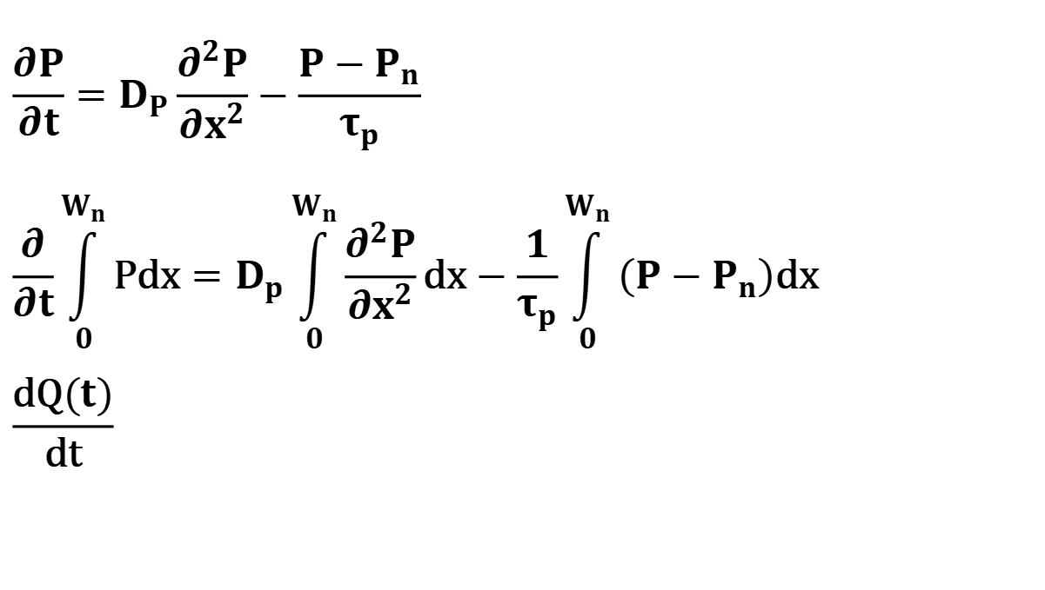
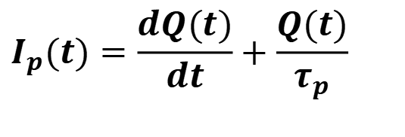
电荷控制方程
少子连续性方程（空穴在n区中扩散）
$$\frac{∂P}{∂t}=D_{P}\frac{∂^{2}P}{∂x^{2}}−\frac{P−P_{n}}{τ_{p}} \\ \frac{∂}{∂t}\int_{0}^{W_{n}}{\text{Pdx}}=D_{p}\int_{0}^{W_{n}}{\frac{∂^{2}P}{∂x^{2}}\text{dx}}−\frac{1}{τ_{p}}\int_{0}^{W_{n}}{\left(P−P_{n}\right)\text{dx}} \\ \frac{\text{dQ}(t)}{\text{dt}}$$
$$\frac{Q(t)}{τ_{p}}$$
$$\text{Aq}{\text{D}}_{p}{\left.\frac{∂P}{∂x}\right|}_{x=W_{n}}−\text{Aq}{\text{D}}_{p}{\left.\frac{∂P}{∂x}\right|}_{x=0}$$
$$Ι_{P}$$
电荷控制方程——电流连续性方程的积分形式
$$I_{p}(t)=\frac{dQ(t)}{dt}+\frac{Q(t)}{τ_{p}}$$

Slide 11
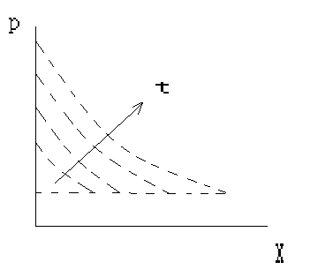
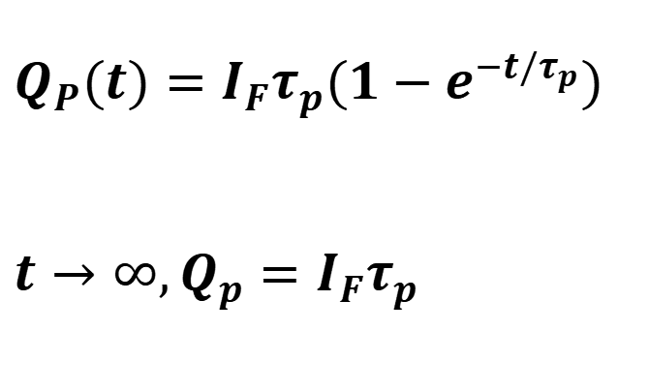
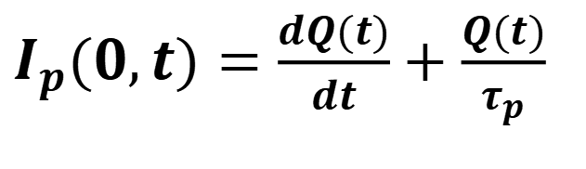
电荷控制方程
$I_{p}(0,t)=\frac{dQ(t)}{dt}+\frac{Q(t)}{τ_{p}}$
正向偏置时，I_{F}=V_{F}/R_{F}
$$Q_{P}(t)=I_{F}τ_{p}(1−e^{−t/τ_{p}})$$ $$t→∞,Q_{p}=I_{F}τ_{p}$$

Slide 12
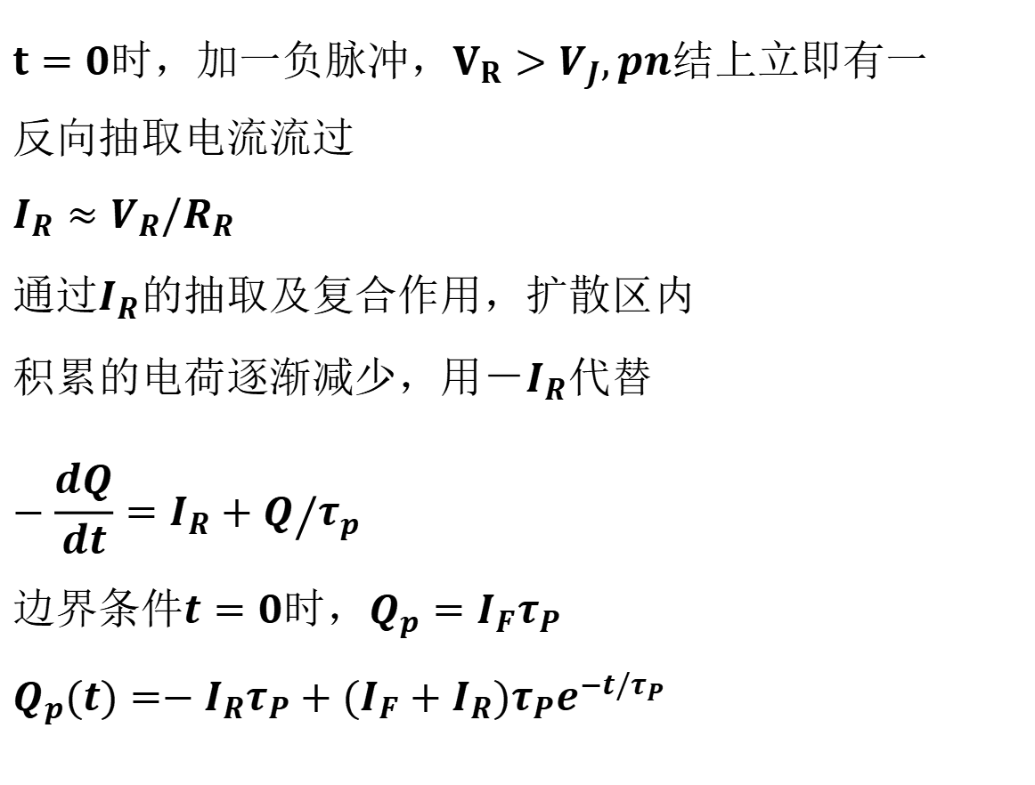
$$t=0时，加一负脉冲，V_{R}>V_{J},pn结上立即有一 \\ 反向抽取电流流过 \\ I_{R}≈V_{R}/R_{R} \\ 通过I_{R}的抽取及复合作用，扩散区内 \\ 积累的电荷逐渐减少，用－I_{R}代替 \\ −\frac{dQ}{dt}=I_{R}+Q/{τ_{p}} \\ 边界条件t=0时，Q_{p}=I_{F}τ_{P} \\ Q_{p}(t)=−I_{R}τ_{P}+(I_{F}+I_{R})τ_{P}e^{−t/τ_{P}}$$

Slide 13
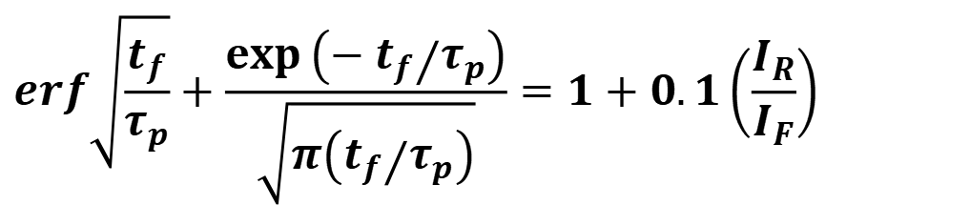
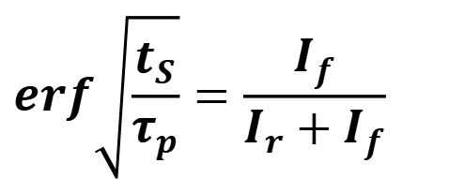
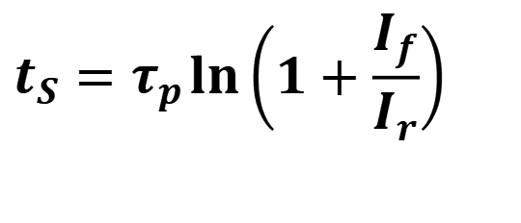
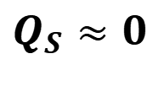
所需要的时间
定义贮存时间
为全部贮存电荷被去除
$$t_{S}=τ_{p}\ln\left(1+\frac{I_{f}}{I_{r}}\right)$$
$$Q_{S}≈0$$
通过解依赖于时间的连续性方程进行精确分析得到的是
$$erf\sqrt{\frac{t_{S}}{τ_{p}}}=\frac{I_{f}}{I_{r}+I_{f}}$$
$$erf\sqrt{\frac{t_{f}}{τ_{p}}}+\frac{\exp\left({−t_{f}}/{τ_{p}}\right)}{\sqrt{π\left({t_{f}}/{τ_{p}}\right)}}=1+0.1\left(\frac{I_{R}}{I_{F}}\right)$$

Slide 14

决定t_{off}的三个因素 少子寿命
I_{F}
I_{R}
普通二极管不能做开关管，
$$t≈\text{10}\text{μs}→\text{10}\text{ms}$$
减小结面积，减小电荷积累，
缩短少子寿命
掺金
GaAs

Slide 16
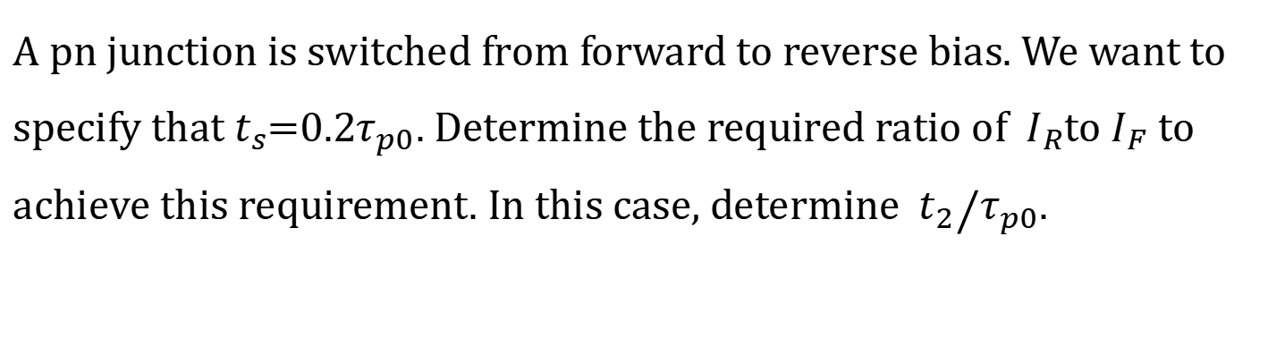
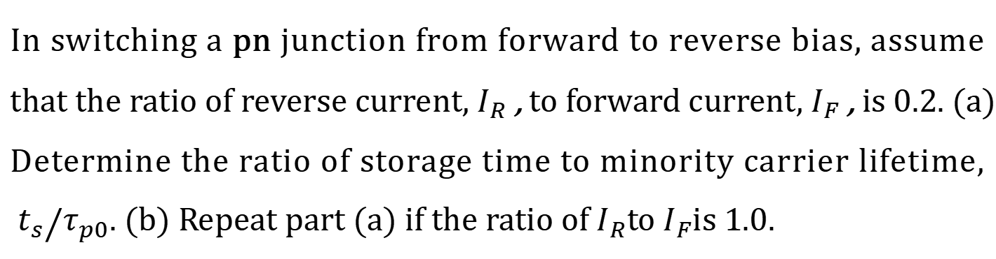
In switching a pn junction from forward to reverse bias, assume that the ratio of reverse current, $I_{R}$ , to forward current, $I_{F}$ , is 0.2. (a) Determine the ratio of storage time to minority carrier lifetime, ${{ t}_{s}}/{τ_{p0}}$. (b) Repeat part (a) if the ratio of${ I}_{R}$to $I_{F}$is 1.0.
A pn junction is switched from forward to reverse bias. We want to specify that${ t}_{s}$=${0.2τ}_{p0}$. Determine the required ratio of ${ I}_{R}$to $I_{F}$ to achieve this requirement. In this case, determine ${{ t}_{2}}/{τ_{p0}.}$

Slide 17
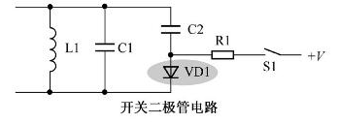
（1）电路中，C2和VD1串联，根据串联电路特性可知，C2和VD1要么同时接入电路，要么同时断开。如果只是需要C2并联在C1上，可以直接将C2并联在C1上，可是串入二极管VD1，说明VD1控制着C2的接入与断开。
（2）根据二极管的导通与截止特性可知，当需要C2接入电路时让VD1导通，当不需要C2接入电路时让VD1截止，二极管的这种工作方式称为开关方式，这样的电路称为二极管开关电路。
（3）二极管的导通与截止要有电压控制，电路中VD1正极通过电阻R1、开关S1与直流电压+V端相连，这一电压就是二极管的控制电压。
（4）电路中的开关S1用来控制工作电压+V是否接入电路。根据S1开关电路更容易确认二极管VD1工作在开关状态下，因为S1的开、关控制了二极管的导通与截止。

